Slide 1

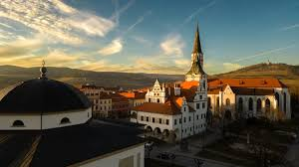
Levoča - dobré mesto pre život

Slide 2
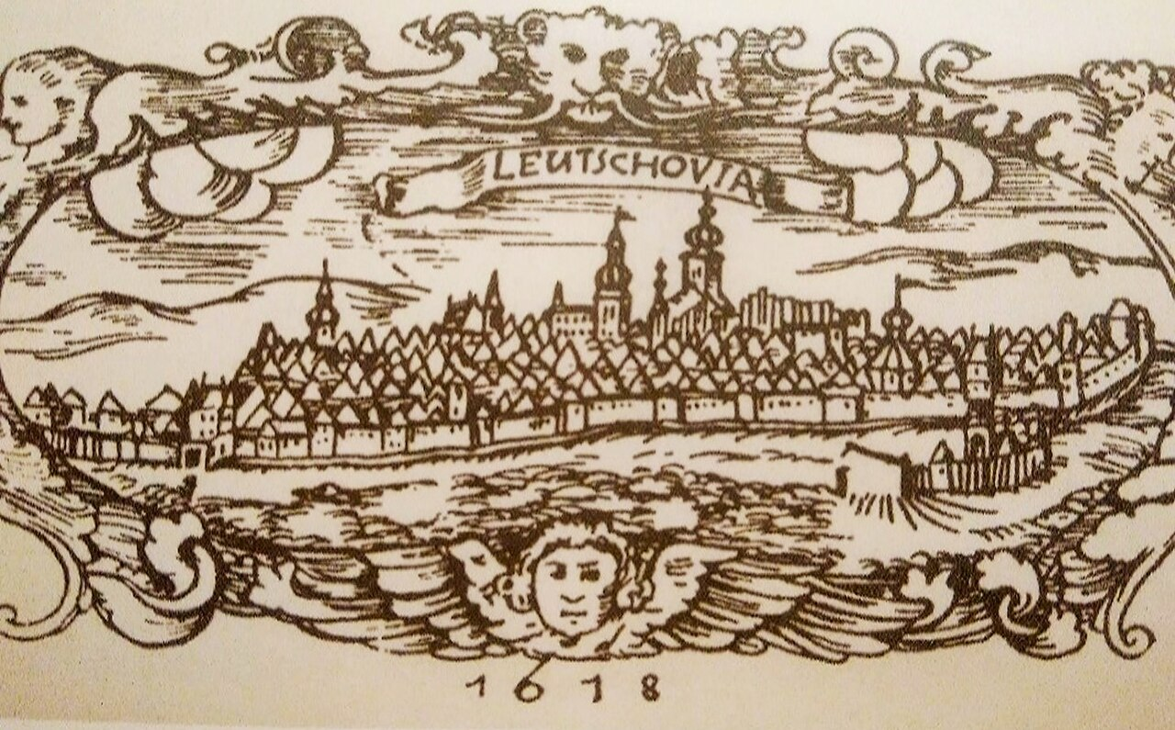
Levoča, mesto, kde dýcha história a žije súčasnosť
Štát Slovensko
Kraj Prešovský kraj
Okres Levoča
Región Spiš
Nadmorská výška 570 m n. m.
Rozloha 114,77 km² (11 477 ha)
Obyvateľstvo 13 905 (31. 12. 2024)
Veduta mesta z roku 1618 s hlavnými dominantami a hradbami

Slide 3
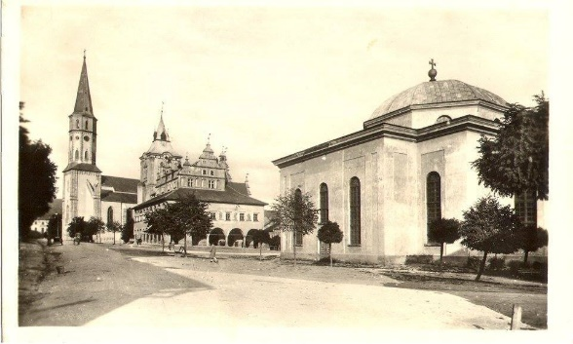
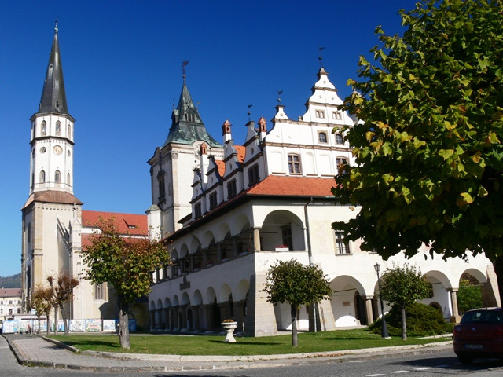

Historické míľniky Leucha - Lewcha – Lőcse - Levoča
1249
Prvá písomná zmienka v listine uhorského kráľa Bela IV.
1317
Slobodné kráľovské mesto
2009
Zápis do Zoznamu svetového kultúrneho
a prírodného dedičstva UNESCO
Levoča, Spišský hrad a pamiatky okolia

Slide 4

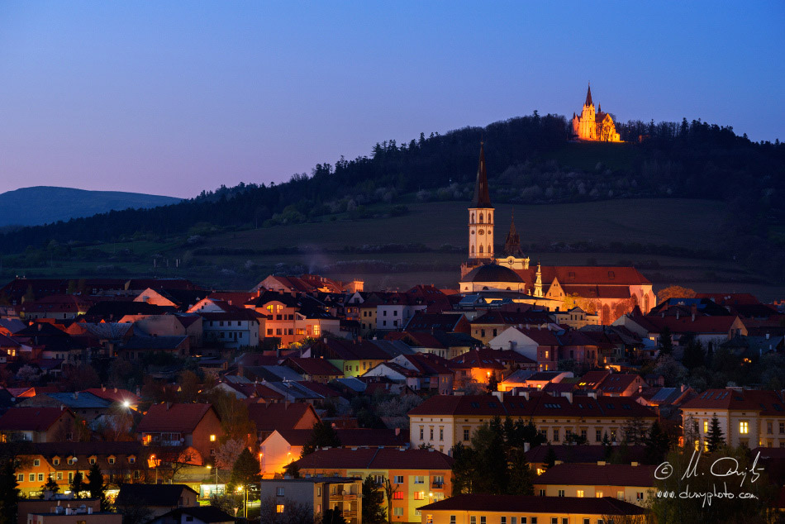
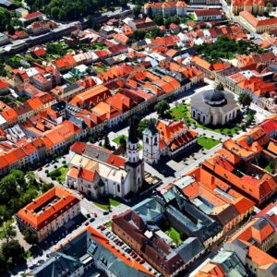
Historické centrum stredného Spiša

Slide 5
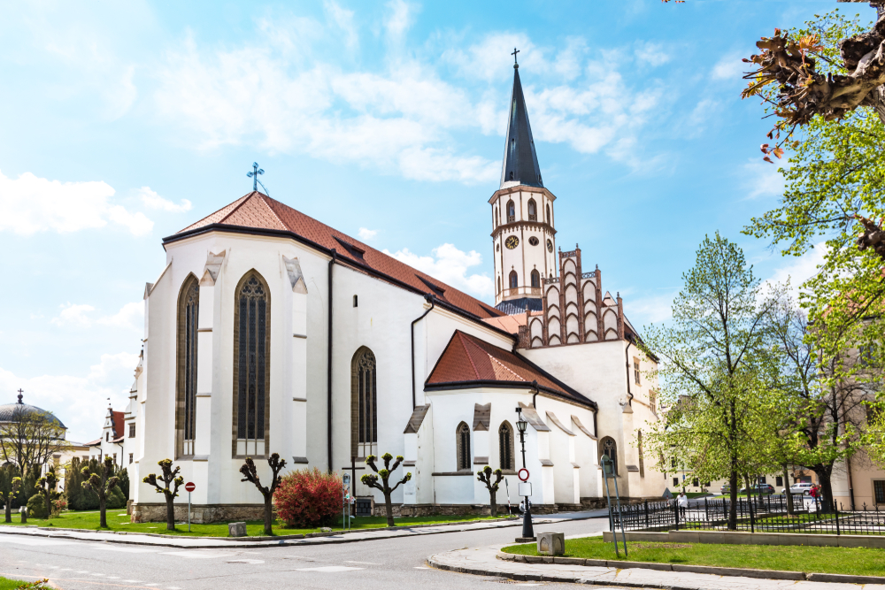
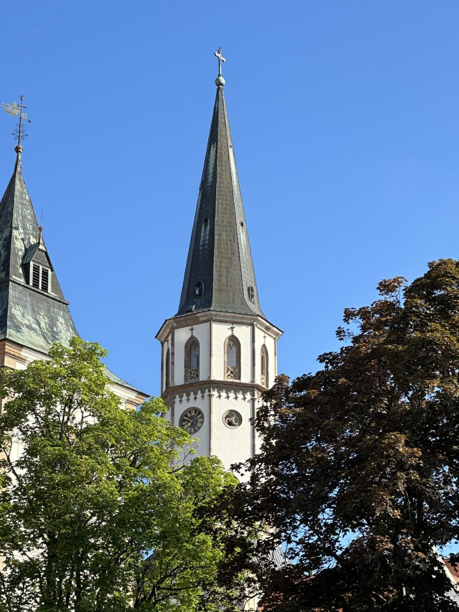
Historické jadro – architektonické unikáty Bazilika sv. Jakuba
Je najväčšou sakrálnou stavbou na Spiši. V gotickom chráme sa nachádza unikátna kolekcia oltárov a historického mobiliáru. Najcennejšie sú oltáre od Majstra Pavla. V roku 2015 bola povýšená na baziliku minor.

Slide 6
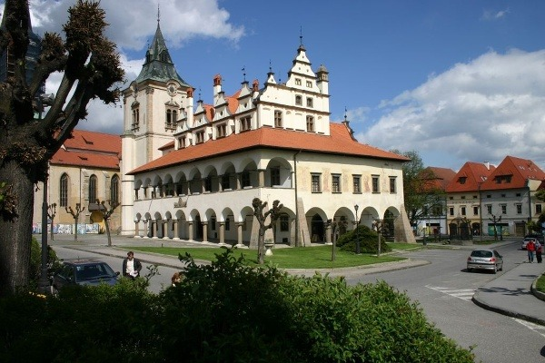
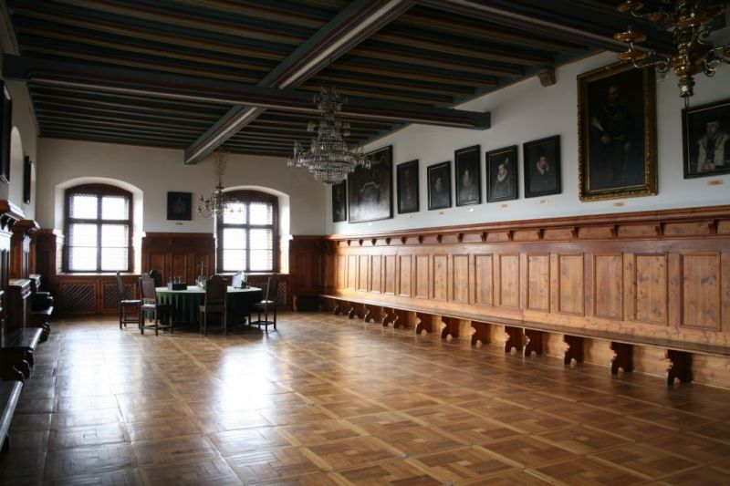
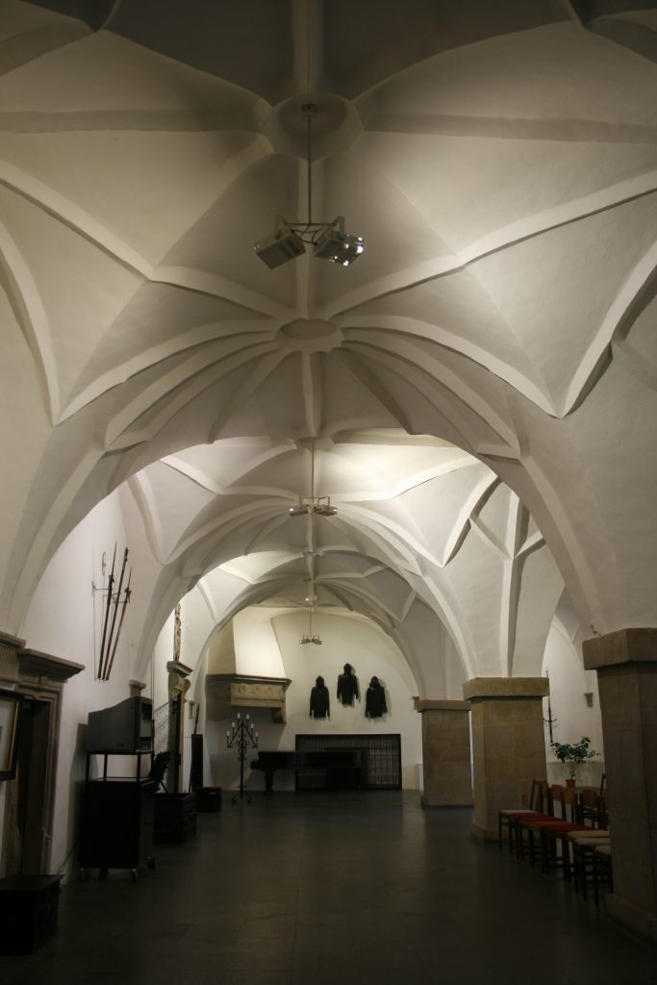
Historické jadro – architektonické unikáty historická radnica
Jej pôvod siaha do 15. stor. a súčasná podoba je výsledkom prestavby
v 19. stor.
V zasadacej sieni sa rozhodovala mestská rada o osudoch mesta.
Na prízemí bola mestská lekáreň. Jej súčasťou je zvonica.
Na južnej fasáde zaujmú fresky meštianskych cností zo 17. stor.

Slide 7
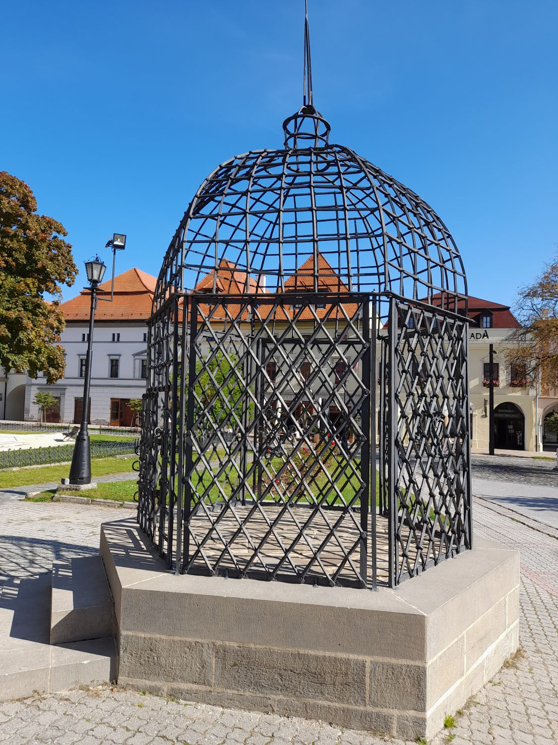
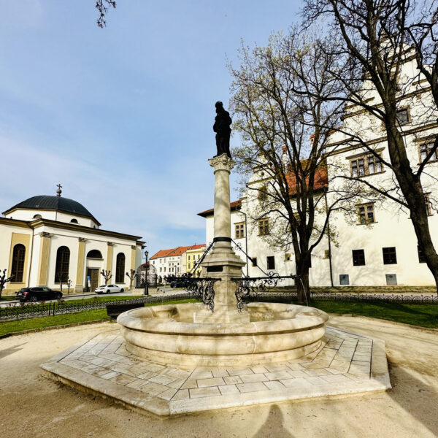
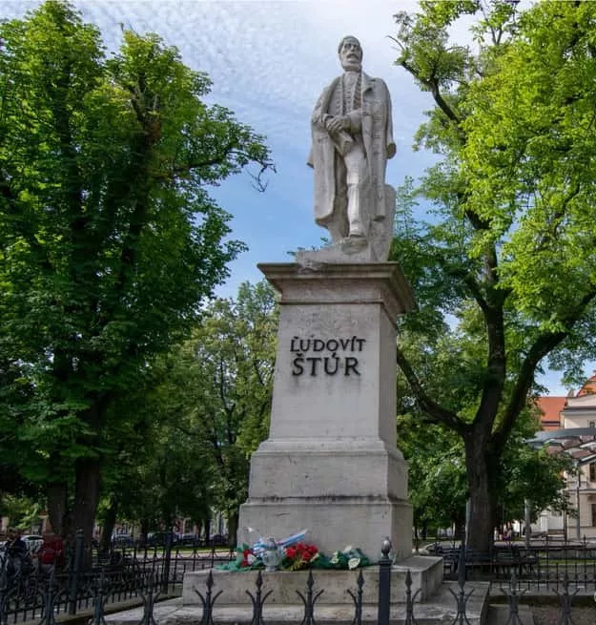
Historické jadro Námestie Majstra Pavla
Klietka hanby, fontána Dobročinnosti, pamätník Ľudovíta Štúra

Slide 8
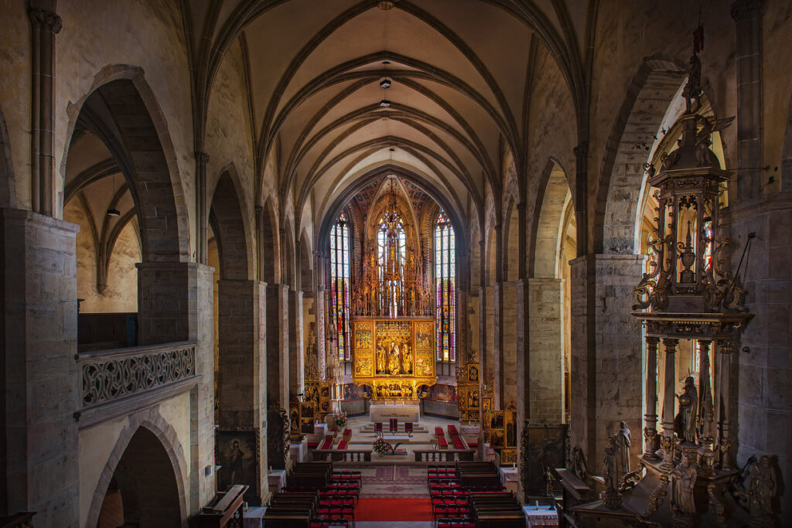
Mesto umeleckých unikátov dielo Majstra Pavla
Dielo Majstra Pavla z Levoče,
najvyšší gotický oltár sveta, má výšku 18,62 m.
Je zasvätený Panne Márii a sv. Jakubovi staršiemu.
Vznikal v období rokov 1508 – 1517.
Maľby na krídlach sa pripisujú majstrovi Hansovi Molerovi.
Je unikátom zapísaným do Zoznamu UNESCO od roku 2009.
V roku 2015 prešiel významným komplexným reštaurovaním.
Jeho najznámejšou časťou je Posledná večera.

Slide 9
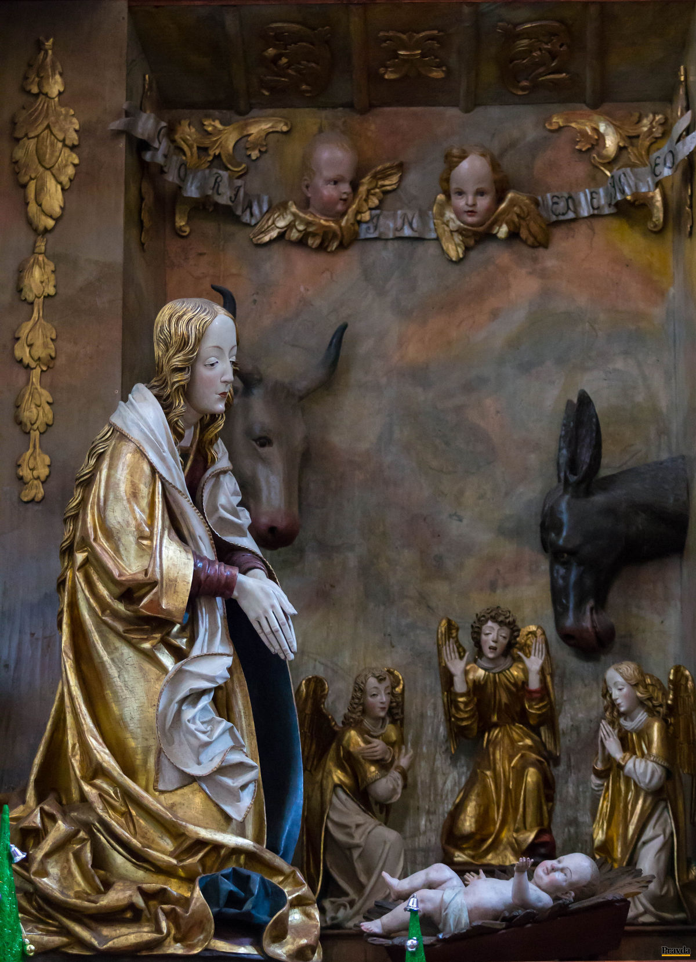
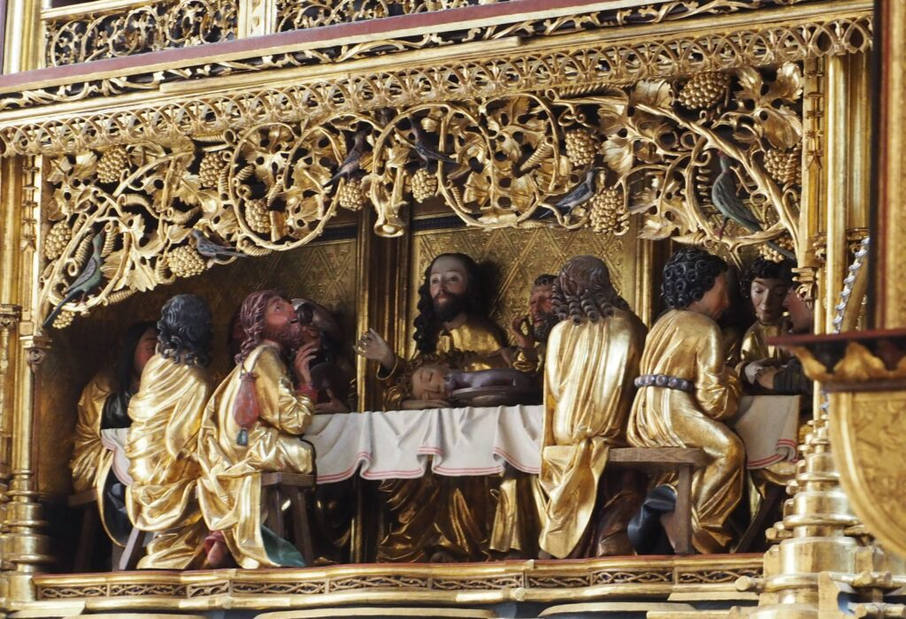
Mesto umeleckých unikátov dielo Majstra Pavla
Madona zo skupiny Narodenia
Posledná večera
z predely oltára
sv. Jakuba

Slide 10
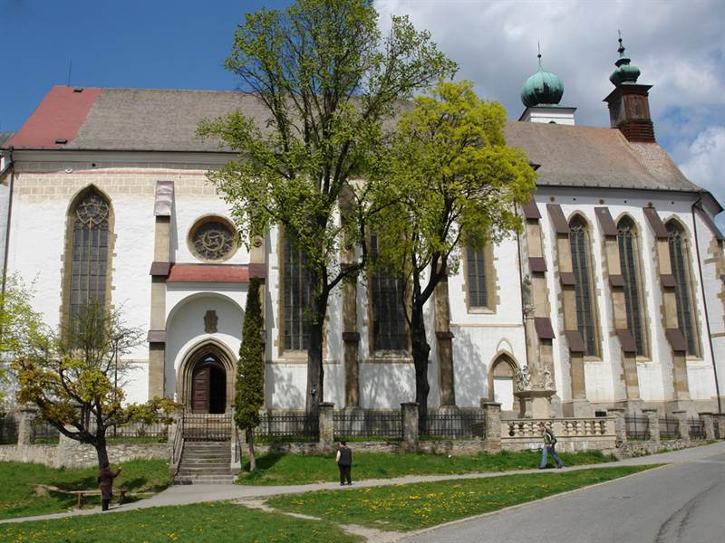
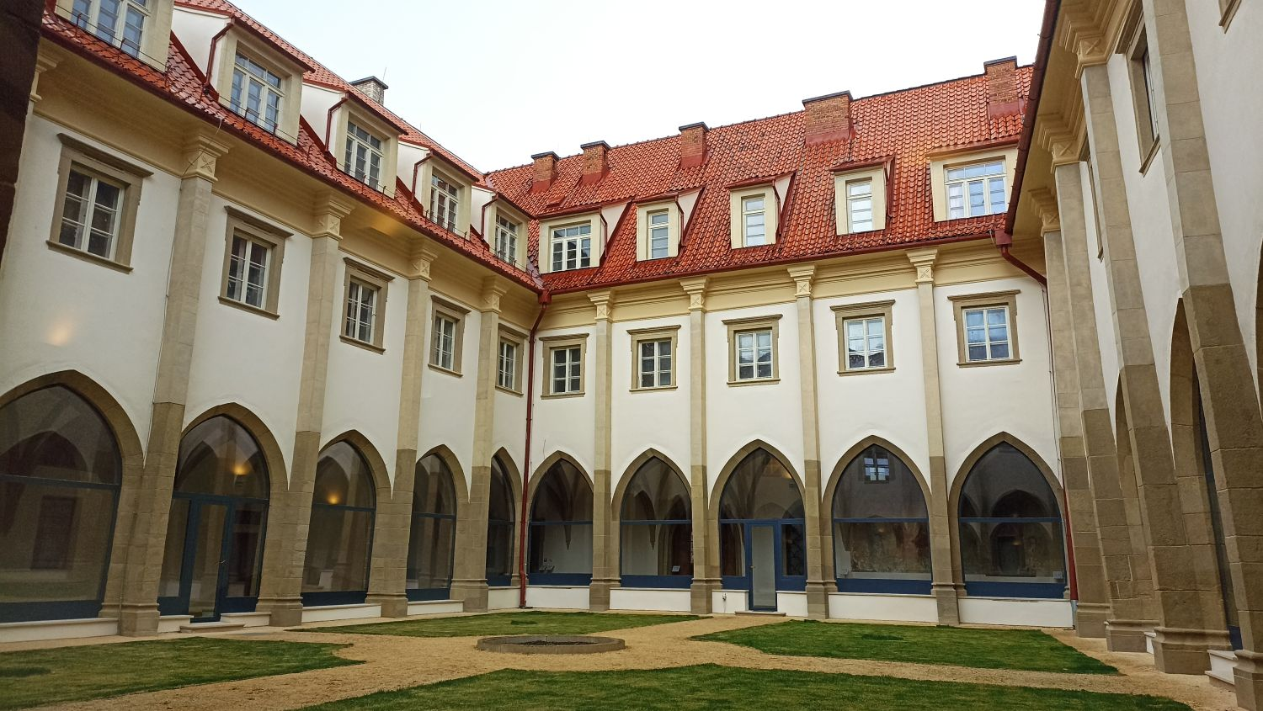
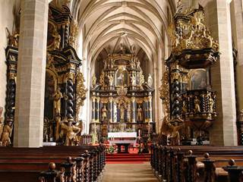
Mesto duchovných základov Starý kláštor a kostol minoritov
Počiatky komplexu siahajú do 14.stor. Gotický kostol je zasvätený Panne Márii Kráľovnej anjelov a sv. Ladislavovi a jeho interiér je barokizovaný. V komplexe sa nachádza jediná gotická, komplexne zachovaná, krížová chodba s rajským dvorom na Slovensku.

Slide 11
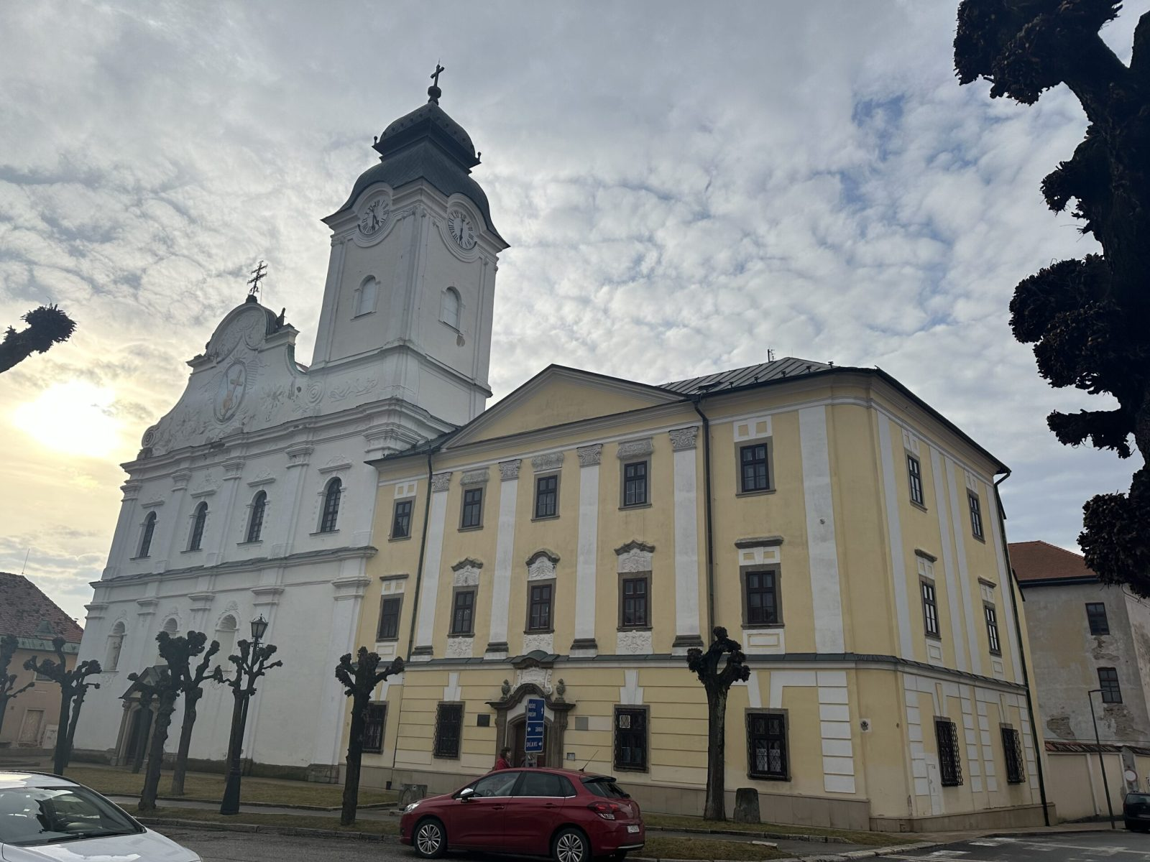
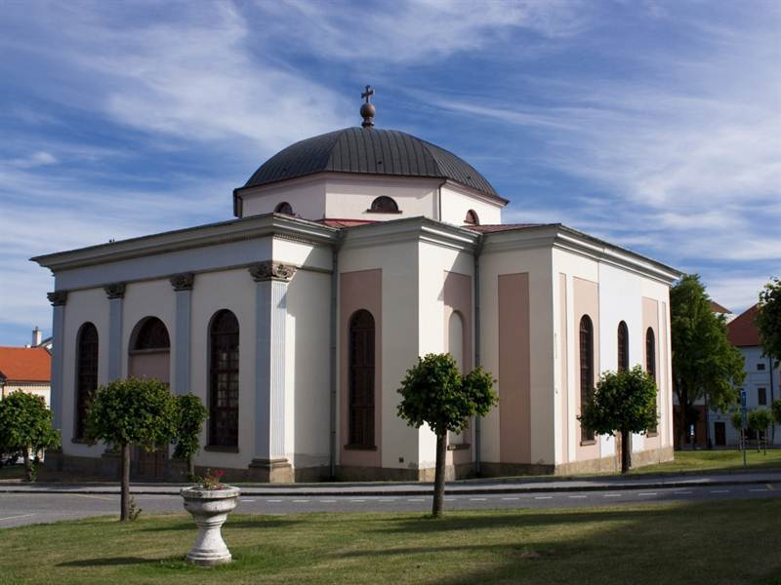
Mesto duchovných základov Kláštor minoritov, Evanjelický kostol

Slide 12
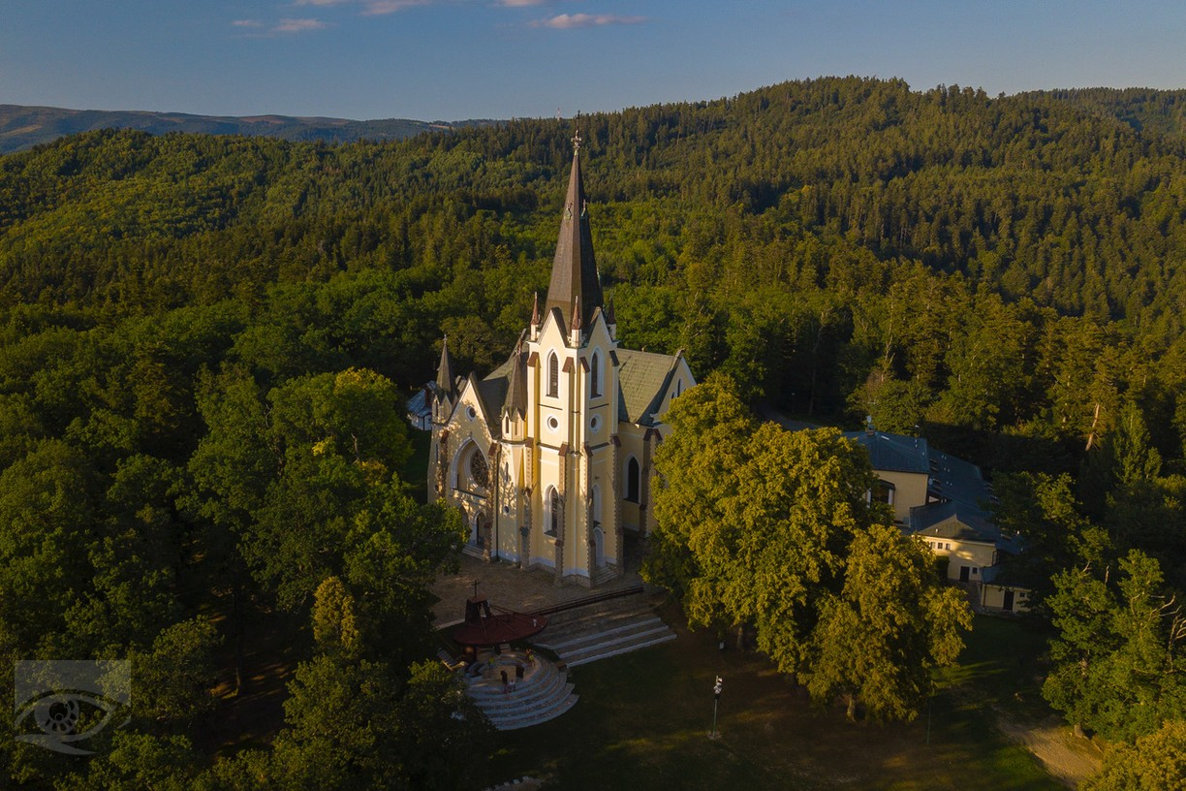
Pútnické mesto mariánskej úcty Bazilika navštívenia Panny Márie
Mariánska hora v Levoči je jedno
z najvýznamnejších a najväčších pútnických miest na Slovensku.
Prvý pôvodný kostolík sa spomína už v roku 1247. Súčasná neogotická bazilika bola postavená v rokoch 1903 – 1904.
Na hlavnom oltári sa nachádza milostivá socha Panny Márie z prvej polovice 15. storočia
V roku 1995 tu slúžil sv. omšu
sv. Otec Ján Pavol II.

Slide 13
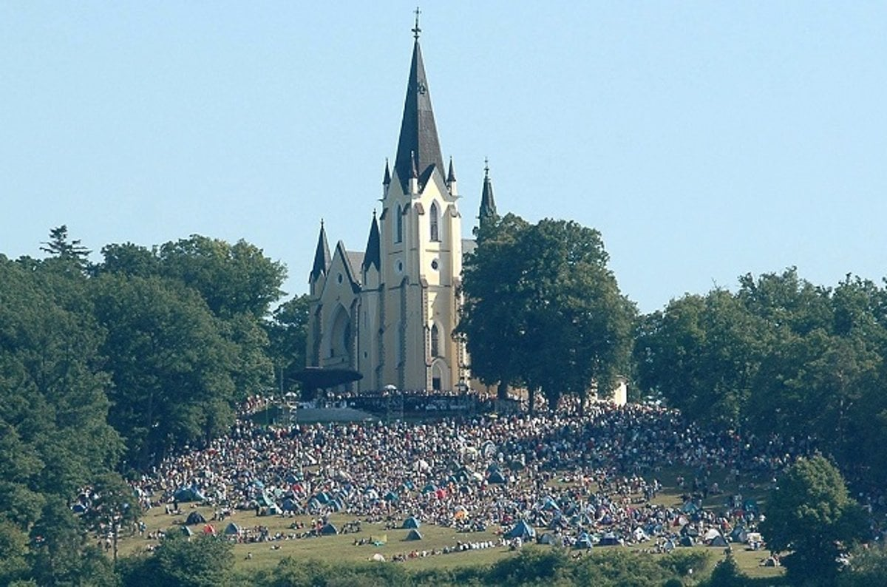
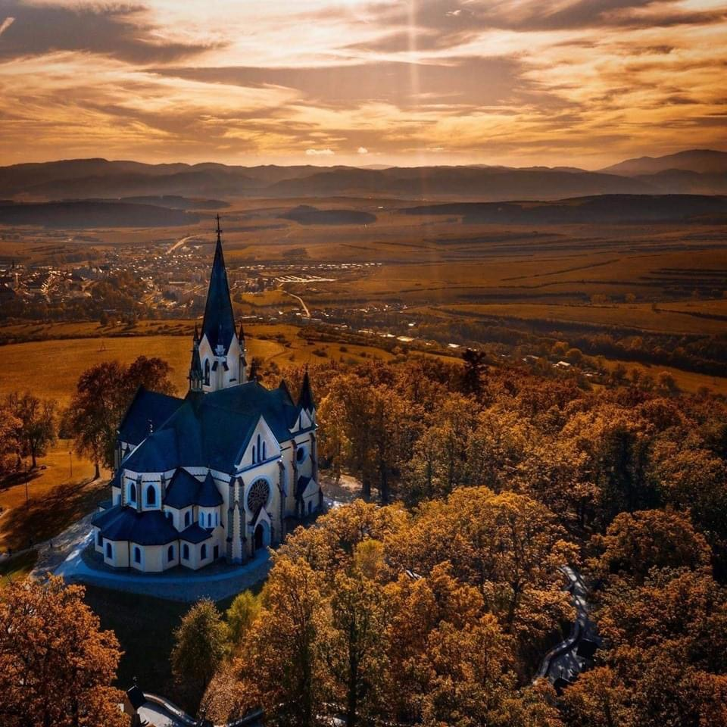
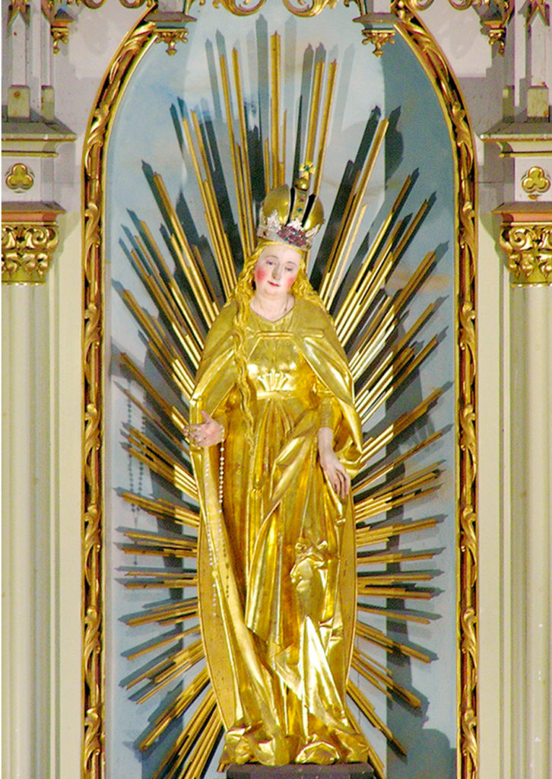
Bazilika navštívenia Panny Márie

Slide 14
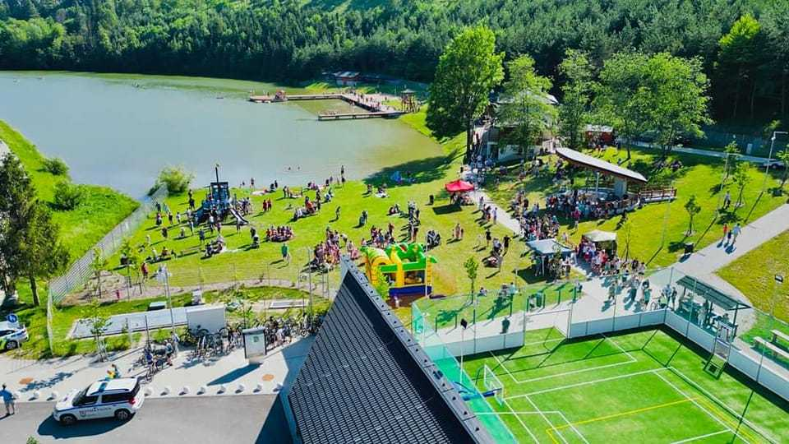
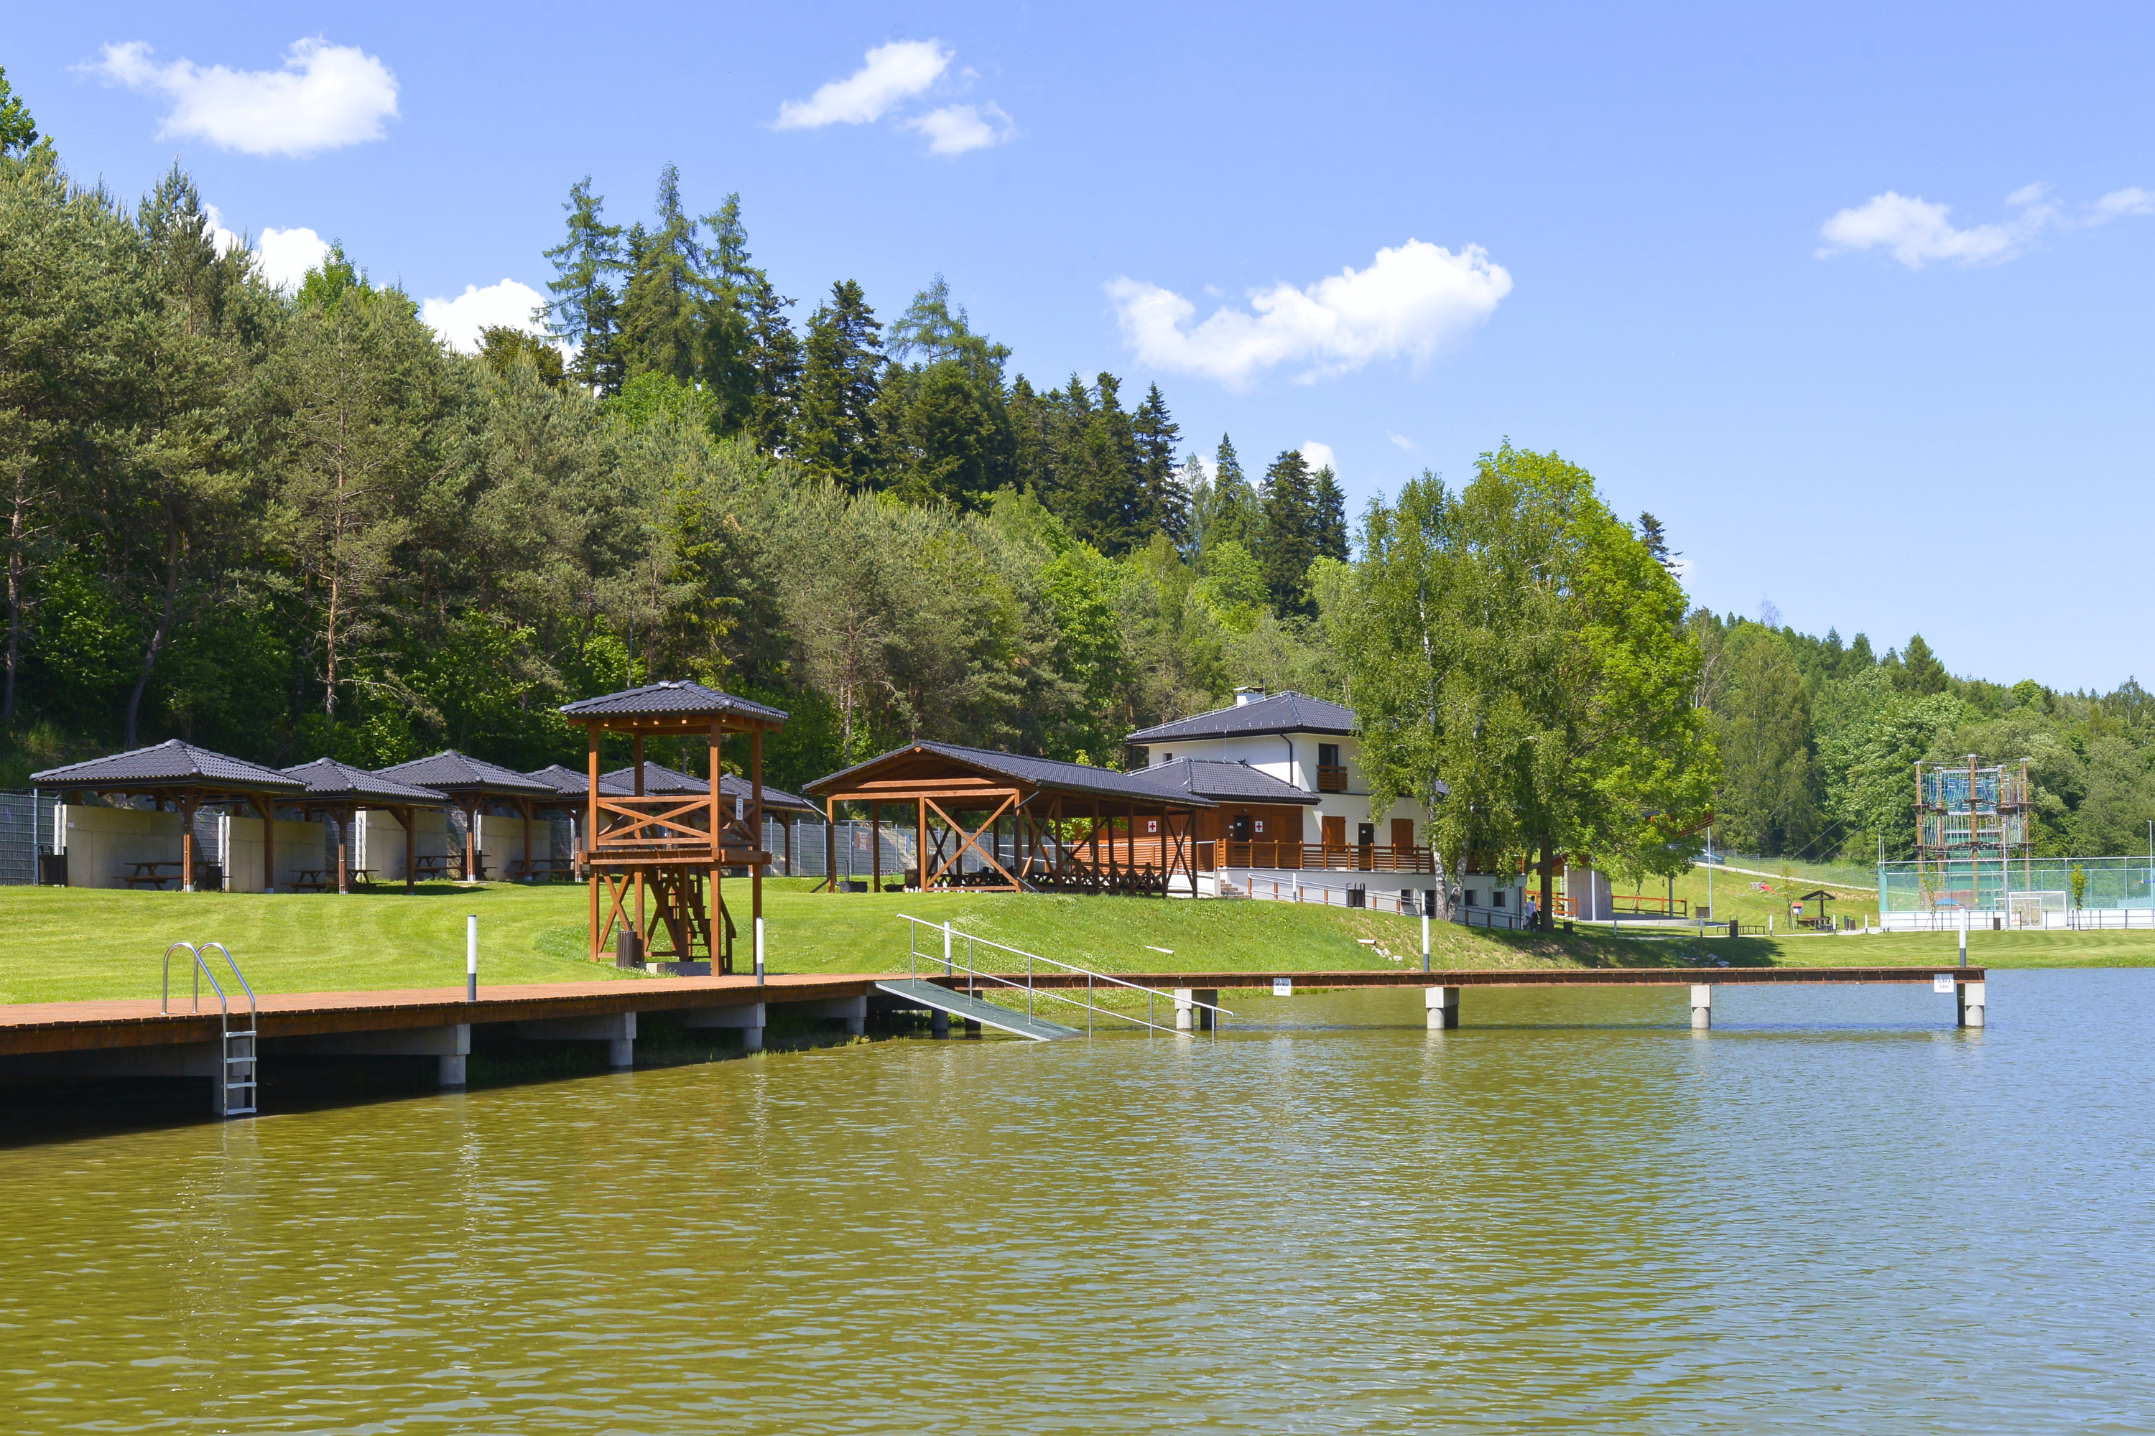
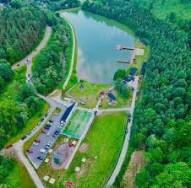
Mesto obklopené prírodnými krásami Žabia cesta
Významná turistická atrakcia v prírodnej lokalite, vytvorená citlivo voči prírode a v nej žijúcej faune a flóre. Súčasťou je inovačný náučný chodník.
Rok 2019 – 2024.

Slide 15
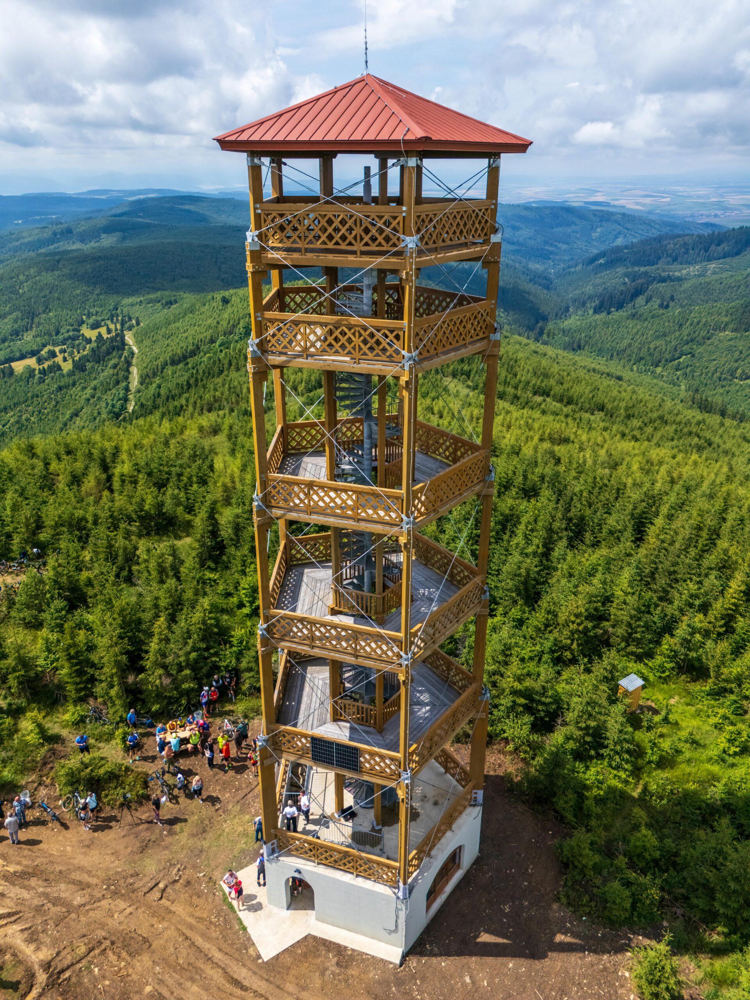
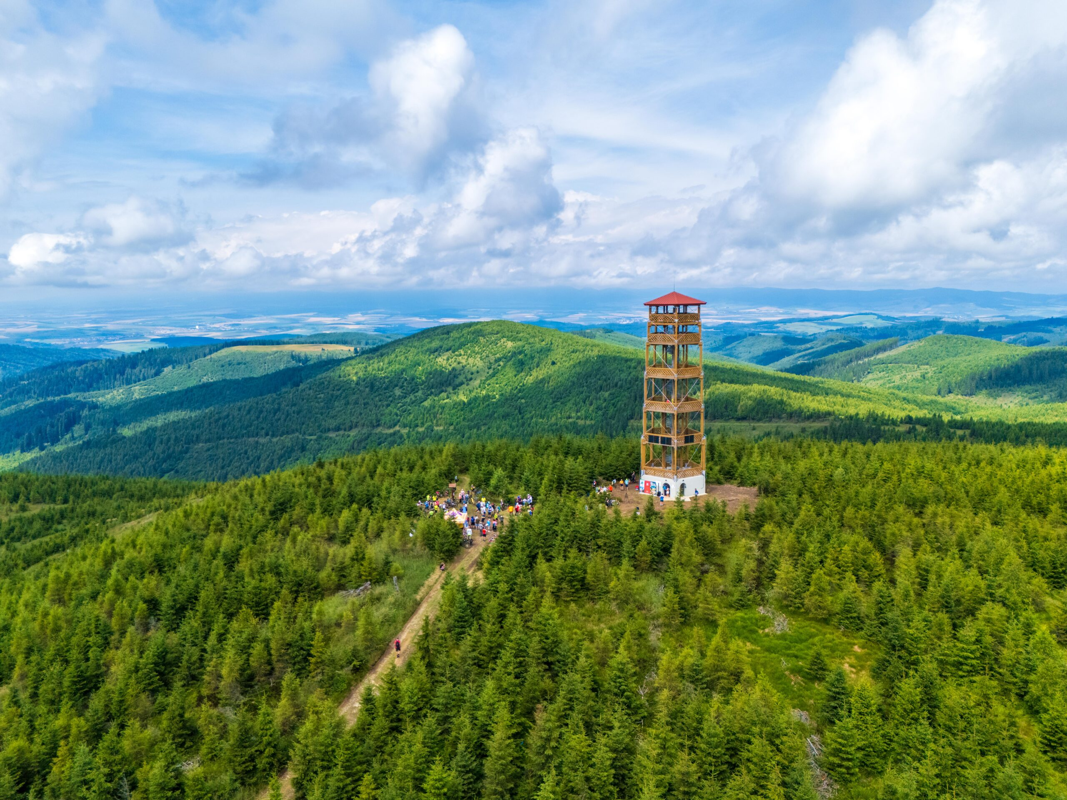
Mesto obklopené prírodnými krásami Levočské vrchy, rozhľadňa Marčulina
Vyhliadková veža s výškou 31. m. sa nachádza na vrchole kopca Javorina a ponúka nezabudnuteľné výhľady do širokého okolia na Levočské vrchy, Vysoké a Nízke Tatry i Branisko. Zaujímavou atrakciou je aj lavička lásky.
Otvorenie júl 2025.

Slide 16
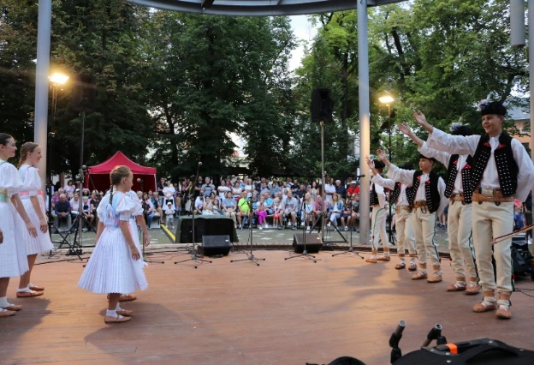
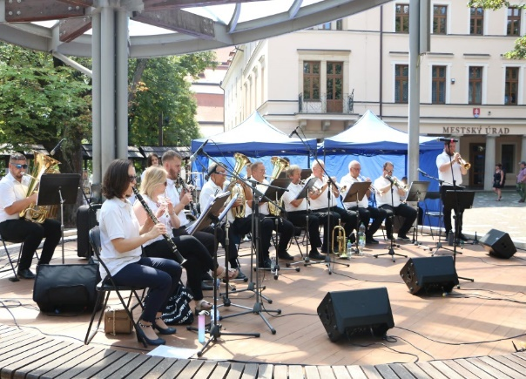
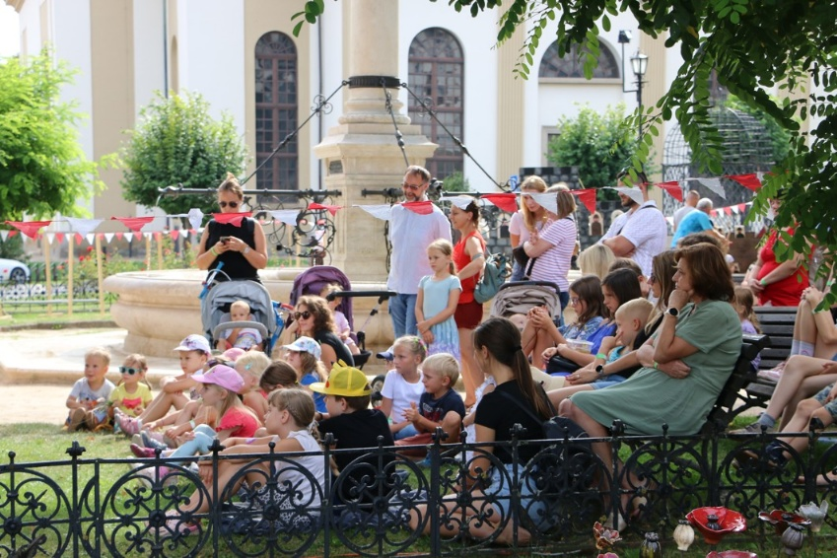
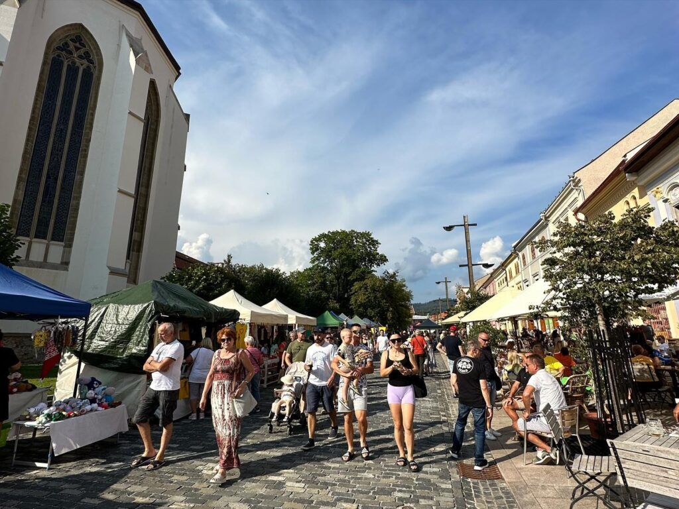
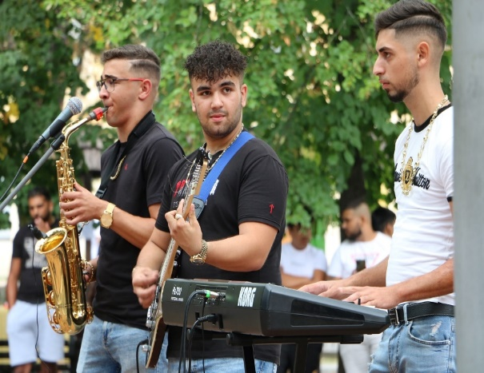
Levoča – živé mesto podujatia, festivaly
Festival Tajomná Levoča

Slide 17
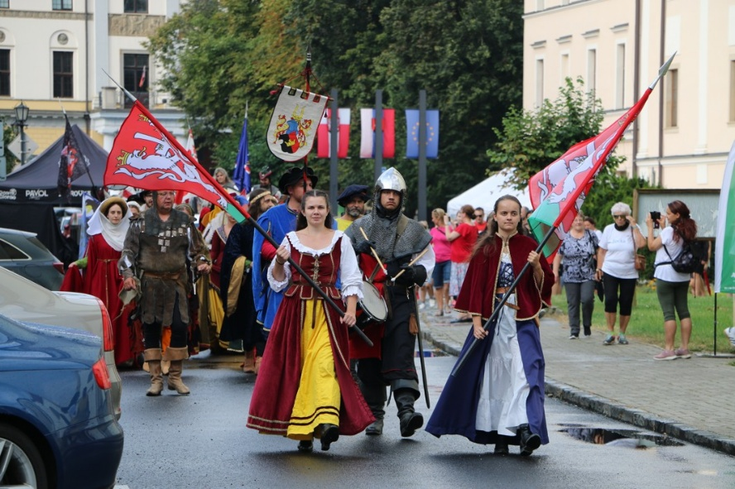
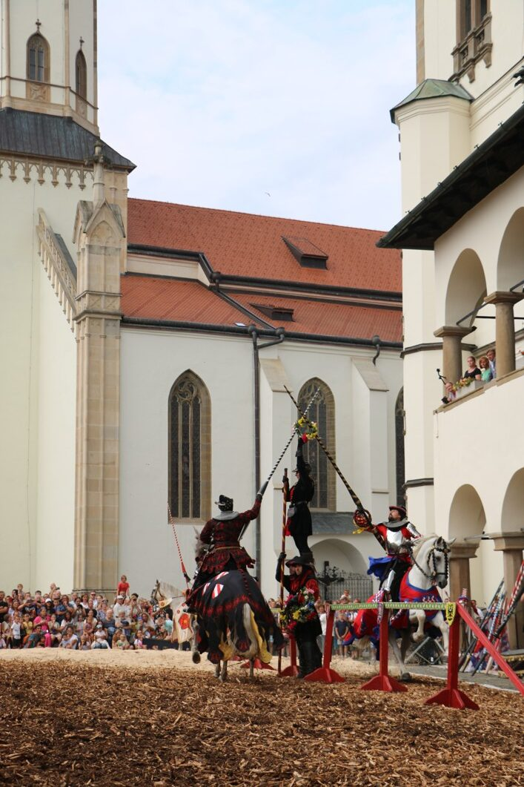
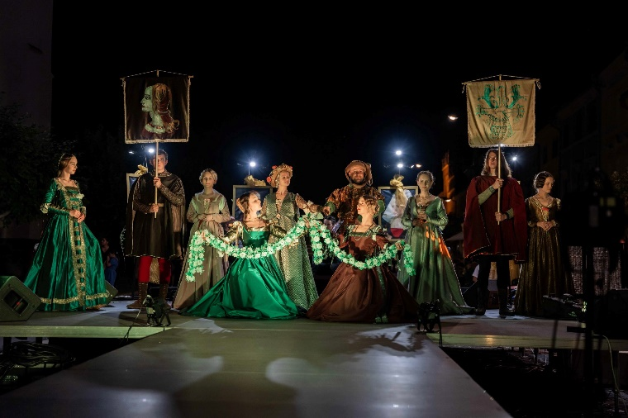
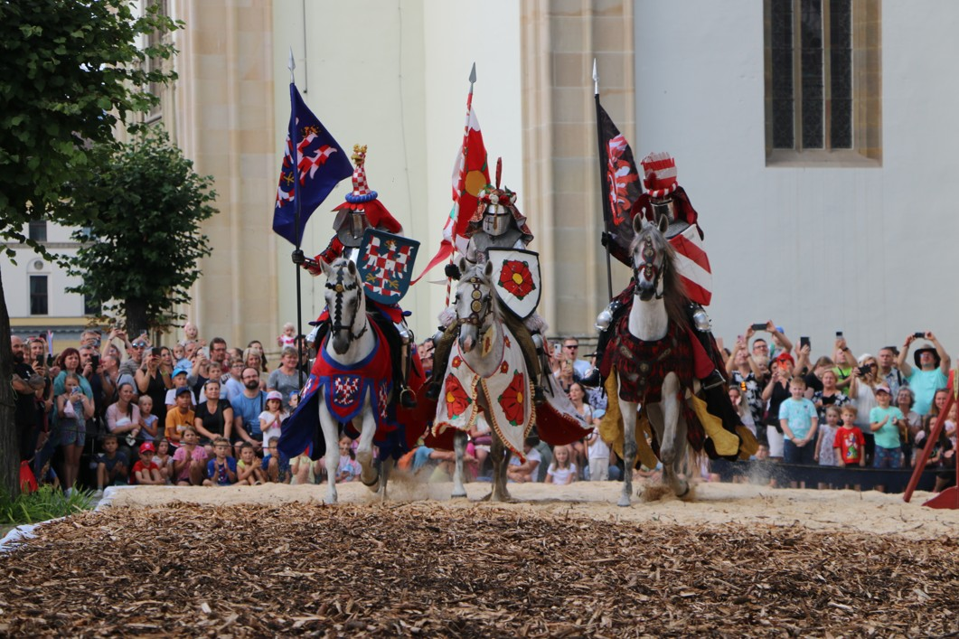
Levoča – živé mesto podujatia, festivaly
Festival Tajomná Levoča

Slide 18
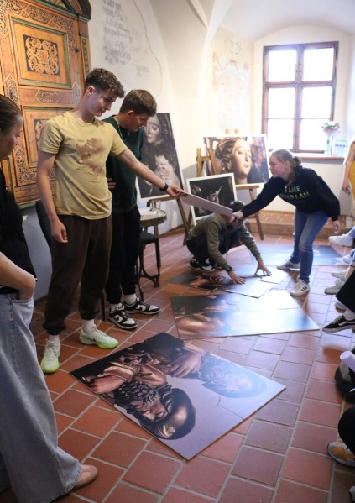
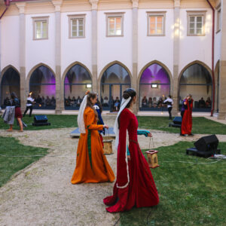
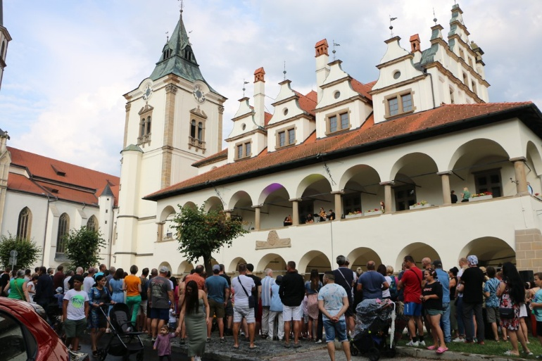
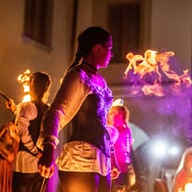
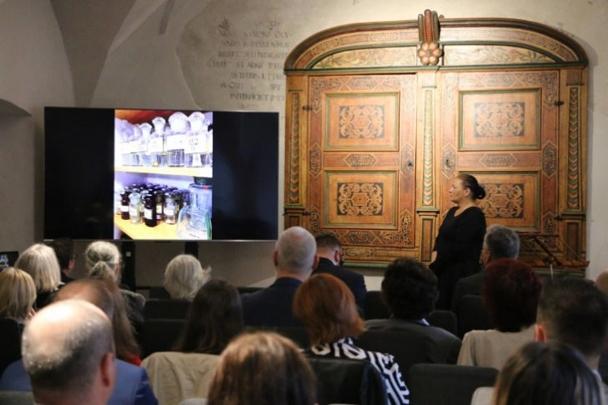
Levoča – živé mesto podujatia, festivaly, vzdelávanie
Mesto priateľské k rozvoju a zapájaniu komunít do vzdelávacích i kultúrnych podujatí.

Slide 19
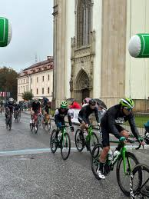
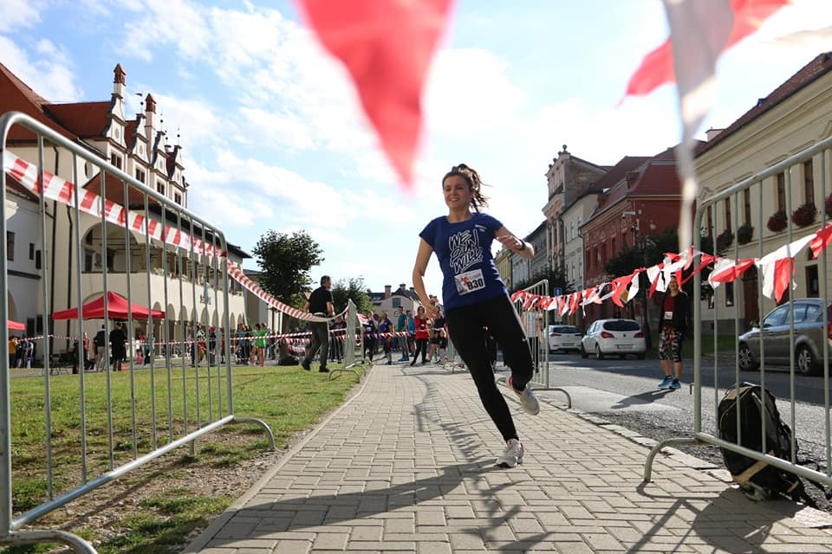

Mesto športu
Hokej, futbal, zimné športy, turistika, atletika, cyklistika...
Mesto sa snaží vytvárať komplexné podmienky na rozvoj športových aktivít obyvateľov mesta.

Slide 20
Levoča mesto projektov
Pre komplexný prehľad o projektoch je k dispozícii link: https://www.levoca.sk/projekty/
Mesto Levoča bolo úspešné v množstve projektov, ktoré počas minulých období zrealizovalo. Z tých najúspešnejších vyberáme:

Slide 21
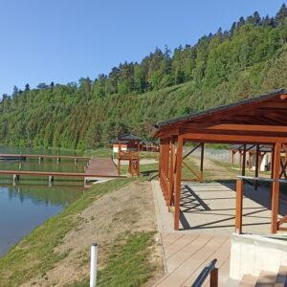
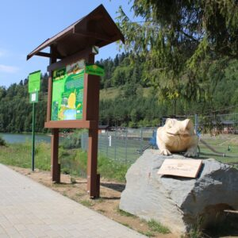
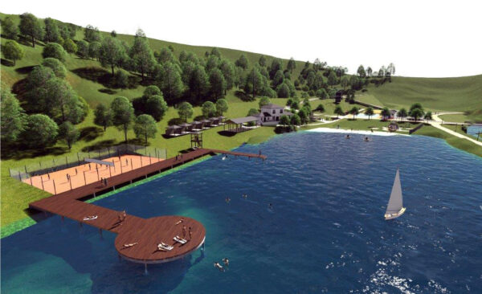
Projektové úspechy
PRÍRODNÉ KLENOTY POHRANIČIA. Ochrana ohrozených druhov pri súčasnom udržateľnom sprístupnení krajinno-prírodných atrakcií miest Starý Sacz a Levoča – inovačné náučné chodníky v lokalitách Miejska Góra a Levočská Dolina
Program: Interreg V-A Poľsko –Slovensko 2014-2020
2019 – 2022
Oprávnené výdavky: 2 936 595,70 €

Slide 22

Projektové úspechy
REKONŠTRUKCIA A MODERNIZÁCIA VEREJNÉHO PRIESTRANSTVA – parkovisko pri hradobnej priekope
Predmetom projektu je vybudovanie parkoviska situovaného v trase bývalej hradobnej priekopy.
Výstavba 69 klasických kolmých parkovacích miest a 3 parkovacie miesta pre telesne postihnutých
Výška dotácie: 150 000,- EUR
Realizované s finančnou podporou Ministerstva investícií,
regionálneho rozvoja a informatizácie Slovenskej republiky – program: Podpora najmenej rozvinutých okresov

Slide 23

Projektové úspechy
Názov projektu: VEĽKÍ ĽUDIA A ICH DEDIČSTVO. SVÄTÁ KINGA A MAJSTER PAVOL V HISTÓRII SVOJICH MIEST. Program Interreg V-A Poľsko – Slovensko 2014 – 2020
Prioritná os: Ochrana a rozvoj prírodného a kultúrneho dedičstva cezhraničného územia Celkové oprávnené výdavky: 58 823,52 € Realizácia: 2017 – 2018
Projekt definoval realizáciu dvoch aktivít zameraných na zachovanie a priblíženie historického dedičstva verejnosti:
reštaurovanie a modernizácia kultúrnej pamiatky – Fontány Dobročinnosti na Námestí Majstra Pavla
organizáciu odborného sympózia na tému ochrany a propagácie kultúrneho dedičstva

Slide 24

Projektové úspechy
OBJAVOVANIE HISTORICKÝCH PAMIATOK – CESTOU TAJOMSTIEV PO STAROM SACZI A LEVOČI
V rámci Programu cezhraničnej spolupráce Interreg V-A Poľsko – Slovensko 2014 – 2020
Celkové náklady projektu: 130 924,38 €
Realizácia: 2017 – 2018
Rekonštrukcia a adaptácia časti pamiatkového objektu - riešenie interiéru prízemia Baziliky sv. Jakuba a jeho premena na turistické informačné centrum v Levoči
Workshopy v meste Levoča pre mladých, sprievodcov a ľudí spojených so sektorom turistických služieb

Slide 25

Projektové úspechy
RADNICA OTVORENÁ KOMUNITÁM
(– link na web projektu http://radnica.levoca.eu/
Názov programovej oblasti: „Podnikanie v oblasti kultúry, kultúrneho dedičstva a kultúrna spolupráca“ spolufinancovaného z Finančného mechanizmu Európskeho hospodárskeho priestoru 2014-2021 a štátneho rozpočtu Slovenskej republiky.
Schválený projektový grant: 986 920 EUR
Doba realizácie: 2021 – 2024
Predmetom projektu je rekonštrukcia a revitalizácia národnej kultúrnej pamiatky – Radnice-prízemie

Slide 26

Projektové úspechy
LEVOČA – LEVOČSKÉ LÚKY – ZABEZPEČENIE TECHNICKEJ VYBAVENOSTI
V OSÍDLENIACH S MARGINALIZOVANÝMI RÓMSKYMI KOMUNITAMI
Operačný program: Ľudské zdroje Spolufinancovaný fondom: Európsky fond regionálneho rozvoja Prioritná os: 6 Technická vybavenosť v obciach s prítomnosťou marginalizovaných rómskych komunít Investičná priorita: 6.1 Poskytovanie podpory fyzickej, ekonomickej a sociálnej regenerácie zanedbaných komunít v mestských a vidieckych oblastiach Predmet projektu: rekonštrukcia dobudovanie komunikácií v miestnej časti Levočské Lúky (pre motorové vozidlá a peších), dobudovanie plôch pre otáčanie vozidiel, odstavných plôch a nové verejné osvetlenie.
Schválená výška nenávratného finančného príspevku: 552 429,40 €
Doba realizácie: 2021

Slide 27


Projektové úspechy
REKONŠTRUKCIA CHODNÍKOV V MESTE LEVOČA
Druh výzvy: Výzva na podanie žiadosti o poskytnutie dotácie v oblasti podpory regionálneho rozvoja
Účel: Podpora území udržateľného mestského rozvoja
Poskytovateľ dotácie: Ministerstvo investícií a regionálneho rozvoja a informatizácie Slovenskej republiky
Výška poskytnutej dotácie: 293 658,19 €
Doba realizácie: 2023 - 2024

Slide 28

Projektové úspechy
INVESTÍCIA MESTA LEVOČA DO CYKLOTURISTICKEJ TRASY A SÚVISIACEJ PODPORNEJ INFRAŠTRUKTÚRY
Operačný program: IROP Investičná priorita: 5.1 Záväzné investície v rámci stratégie miestneho rozvoja vedeného komunitou Špecifický cieľ: 5.1.2 Zlepšenie udržateľných vzťahov medzi vidieckymi rozvojovými centrami a ich zázemím vo verejných službách a vo verejných infraštruktúrach
Aktivita: B1 Investície do cyklistických trás a súvisiacej podpornej infraštruktúry
Celkové náklady projektu: 92 009,66 €
Doba realizácie: 2022

Slide 29

Projektové úspechy
REGENERÁCIA VNÚTROBLOKU SÍDLISKA ZÁPAD V LEVOČI
Operačný program: Integrovaný regionálny operačný program
Hlavný cieľ projektu: Zlepšenie kvality života obyvateľov sídliska Západ v Levoči prostredníctvom regenerácie vnútrobloku
Celková výška oprávnených výdavkov: 361 489,50,- € Doba realizácie: 2023-2024

Slide 30

Prebiehajúce projekty výber
DOM MEŠTIANSKY, NÁMESTIE MAJSTRA PAVLA Č. 47 V LEVOČI, ÚZPF Č. 2936/1 – OBNOVA OBJEKTU
Rekonštrukcia tohto objektu je financovaná Európskou úniou z prostriedkov Plánu obnovy odolnosti Slovenskej republiky
Názov investície: Investícia 2 – Obnova verejných historických a pamiatkovo chránených budov
Cena: 3 342 937 € Doba realizácie: 2024 - 2025

Slide 31

Prebiehajúce projekty výber
ORBISFERA – SPÁJAME ĽUDÍ A ICH CESTY
PROGRAM: Interreg Poľsko – Slovensko 2021-2027
PRIORITA: Tvorivé a turisticky atraktívne pohraničie
ŠPECIFICKÝ CIEĽ: Posilnenie úlohy kultúry a udržateľného cestovného ruchu v oblasti hospodárskeho rozvoja, sociálneho začlenenia a sociálnej inovácie
Cieľ: revitalizácia amfiteátra v Levoči
Výška poskytnutého nenávratného finančného príspevku: 1 892 667,75 EUR
Doba realizácie: 2024 - 2026

Slide 32

Prebiehajúce projekty výber
ZLEPŠENIE ROVNÉHO PRÍSTUPU K INKLUZÍVNEMU A KVALITNÉMU VZDELÁVANIU NA ZŠ G. HAINA V LEVOČI
Predmetom projektu je vybudovanie exteriérovej učebne pre 28 žiakov vrátane vybavenia, rekonštrukcia multifunkčného ihriska, ktoré bude rozšírené o nové prvky jeho športového využitia a nákup didaktických pomôcok pre rôzne formy dysfunkcii s cieľom poskytovať kvalitné, nesegregované a inkluzívne vzdelanie.
Celkové oprávnené výdavky – 586 403,09 €
Doba realizácie: 2025 - 2026
„Tento projekt je spolufinancovaný Európskou úniou v rámci Programu Slovensko.“

Slide 33

Prebiehajúce projekty výber
NOVÉ CENTRUM ZÁŽITKOVÉHO TURIZMU V LEVOČI
Zámerom projektu je vybudovanie atraktívneho, interaktívneho a zážitkového centra pre návštevníkov s prispením k dlhodobému zvýšeniu záujmu o históriu, kultúru, návštevnosť mesta/ okresu, rastu turizmu a miestnej ekonomiky
Nosným konceptom riešenia využitia budovy Meštianskeho domu č. 47 je transformovať historickú budovu zo14. storočia na nové centrum zážitkového turizmu v Levoči s rôznymi funkciami a dosiahnuť rovnováhu medzi tradíciou a funkčnosťou.

Slide 34

Nové centrum zážitkového turizmu v Levoči
V novom centre zážitkového turizmu v Levoči sa prostredníctvom projektu vybuduje/zriadi samoobslužná úschovňa batožín a dve interaktívne miestnosti
U Levočského alchymistu a stredoveké cechy.
Náklady na jednotlivé miestnosti Náklady
Miestnosť č.1.04 - úschovňa batožín 5 000,00,-
Miestnosť č.1.14 - U Levočského Alchymistu 27 865,00,-
Miestnosť 1.26 - Stredoveké cechy 58 625,00,-
Cena celkom s DPH 91 490,00,-

Slide 35
Nové centrum zážitkového turizmu v Levoči
Navrhovaná miestnosť „U Levočského Alchymistu“ je koncipovaná ako stredoveká liečiteľská a farmaceutická dielňa, ktorá návštevníkom ponúkne zážitkové poznávanie tradičného bylinkárstva a farmácie v regióne Levoča. Tento priestor bude evokovať atmosféru dávnych čias prostredníctvom starobylého nábytku, originálnych lekárnických nádob, fľaštičiek, sušených bylín a vôní, ktoré okamžite vtiahnu návštevníkov do sveta stredovekého liečiteľstva. Vytvorený priestor bude kombinovať autentickú atmosféru historickej lekárne s prvkami modernej interaktivity a edukácie.
Interaktívne prvky miestnosti - Interaktívny hovoriaci obraz Alchymistu – historicky inšpirovaná postava miestneho lekárnika návštevníkov privíta a rozpovie príbeh bylinkárstva, liečiteľských zvykov a farmaceutickej tradície v regióne Levoča. Tento prvok oživí expozíciu a umožní návštevníkom dozvedieť sa viac o: historických bylinách, tradičných spôsoboch liečby, alchymistických praktikách a ich vplyve na farmáciu, liečiteľskej histórii regiónu.
Miestnosť č. 1.26 je tematicky zameraná na stredoveké cechy – remeselné bratstvá, ktoré zohrávali významnú úlohu v spoločenskom a hospodárskom živote historickej Levoče. Koncepcia miestnosti je postavená na štvorramennom ostrovčeku aktivít, pričom každé rameno reprezentuje jeden cech. Ostrov umožňuje návštevníkom nielen spoznávať remeslá, ale aj zažiť ich interaktívnou a zážitkovou formou. Tento priestor spája históriu s modernými technológiami a umožňuje návštevníkom nielen spoznať históriu, ale aj zažiť remeselné činnosti na vlastnej koži.

Slide 36

Nové centrum zážitkového turizmu v Levoči
Miestnosť bude vizuálne prepojená s Alchymistovou dielňou, čím sa zachová konzistentná historická atmosféra celého priestoru.
Každý cechový okruh zahŕňa: Dokumentárne zobrazenie remesla: cez špeciálne okuliare návštevníci sledujú krátky dokument, animovaný film či rozprávku venovanú danému remeslu. K dispozícii budú slúchadlá na nerušený posluch. Prezentácia nástrojov a materiálov: možnosť dotknúť sa autentických nástrojov, oboznámiť sa s ich používaním, porovnať si materiály (napr. rôzne druhy dreva, pergamen a pod.) Praktická ukážka remesla: návštevníci si budú môcť vyskúšať jednoduché činnosti, ktoré boli súčasťou remeselného postupu. Virtuálna realita (VR): cez VR okuliare sa presunú do historickej dielne, kde zažijú autentickú atmosféru stredovekej výroby. Interaktívny kvíz: každá sekcia je ukončená edukačným kvízom, kde si návštevníci preveria, čo sa naučili. Kvízy budú prispôsobené deťom aj dospelým.

Slide 37

Prebiehajúce projekty výber
MODERNIZÁCIA SEVEROZÁPADNEJ RADIÁLY V HRADBOVOM OPEVNENÍ MESTA LEVOČA
Výzva: PSK-MIRRI-009-2024-ITI-EFRR
Programové obdobie 2021-2027
Celková výška oprávnených výdavkov projektu: 778 480,90 €
Žiadaná výška nenávratného finančného príspevku: 716 202,43 €
Výška spolufinancovania z vlastných zdrojov: 62 278,47 €
Celkové percento nenávratného finančného príspevku
zo zdrojov EÚ a ŠR:92%

Slide 38
MODERNIZÁCIA SEVEROZÁPADNEJ RADIÁLY V HRADBOVOM OPEVNENÍ MESTA LEVOČA
Predmetom projektu je modernizácia miestnych komunikácii Košickej ulici a Novej ulici, ktoré sú najdôležitejšie dopravné spojnice s centrom mesta s komplexnou infraštruktúrou (školská, sociálna, zdravotná, verejné a štátne inštitúcie, služby) a s cestami vyššej triedy pozostávajúca z odstránenia nevyhovujúceho stavebno-technického stavu komunikácie výmenou krytu vozovky, narušených podkladových vrstiev, rozšírenie komunikácie v navrhovaných úsekoch, zlepšenie odvodnenia doplnením uličných vpustí a odvodňovacích žľabov, debarierizácie plánovaných a existujúcich priechodov pre chodcov s vodiacimi líniami pre nevidiacich s cieľom zlepšiť dostupnosť, obslužnosť, bezpečnosť a kvalitu života obyvateľom mesta, regiónu a PSK vrátane MRK, domácim a zahraničným turistom, peším, cykloturistom a motorizovaným turistom. Merateľné ukazovatele pre predkladaný projekt výstupu sú - PSKPO142 – Dĺžka modernizovaných miestnych komunikácií s cieľovou hodnotou – 0,75 km a merateľné ukazovatele výsledku pre predkladaný projekt sú - PSKPR138 – Podiel miestnych komunikácií podporených projektom, ktorým sa zvýšila bezpečnosť pre ich užívateľov s východiskovou hodnotou – 0,75 km a cieľovou hodnotou – 0,75 km.
Rozpočet: Stavebné práce - SO Modernizácia M.K. - Ul. Košická 238 128,97
Stavebné práce - SO Modernizácia M.K. - Ul. Nová 452 038,05
Stavebný dozor 20 131,04
Rezerva na nepredvídané výdavky
- dodatočné výdavky na stavebné práce 17 254,18 Paušálna sadzba z oprávnených priamych nákladov 50 928,66

Slide 39
Prebiehajúce projekty výber
BUDOVANIE NABÍJACEJ INFRAŠTRUKTÚRY V MESTE LEVOČA
Účel : Výstavba verejne prístupných nabíjacích staníc pre elektrické vozidlá - nabíjacie stanice s bežným nabíjaním s 2 nabíjacími bodmi (maximálny výkon nabíjacej stanice 22 kW) v počte 6 nabíjacích bodov a nabíjacie stanice s bežným nabíjaním s 1 nabíjacím bodom ( maximálny výkon nabíjacej stanice 11 kW) v počte 4 nabíjacích bodov. Celkom 10 nabíjacích bodov.
Výška poskytnutej dotácie: 55 350 EUR
Doba realizácie: 2025-2026

Slide 40

Prebiehajúce projekty výber
LEVOČA- ZAVÁDZANIE MNOŽSTVOVÉHO ZBERU Z DOMÁCNOSTI
Účel: Vybudovanie stojísk s uzamykateľnými boxmi – 51 stojísk, 96 uzamykateľných boxov pre kontajnery na zmesový komunálny odpad, ktoré budú umiestnené pri bytových domoch a realizácia informačnej kampane k predmetnému projektu.
Výška poskytnutej dotácie: 1 425 198,27 EUR
Doba realizácie: 2025-2028
Poskytovateľ: Ministerstvo životného prostredia Slovenskej republiky
Program: Program Slovensko

Slide 41

Prebiehajúce projekty výber
VÝSTAVBA 30-TICH NÁJOMNÝCH BYTOV BEŽNÉHO ŠTANDARDU NA ULICI VIKTORA GRESCHIKA V LEVOČI
Účel: Výstavba piatich šesťbytových samostatne stojacich bytových domov vrátane súvisiacej technickej vybavenosti.
Investičný náklad: 3 501 120,36 EUR
Výška poskytnutej dotácie na výstavbu bytových domov: 1 028 880 EUR
Výška poskytnutej dotácie na výstavbu technickej vybavenosti: 70 720 EUR
Poskytovateľ: Ministerstvo dopravy Slovenskej republiky
Výška úveru zo ŠFRB na výstavbu bytových domov: 1 910 790 EUR
Výška úveru zo ŠFRB na výstavbu technickej vybavenosti: 196 280 EUR
Poskytovateľ: Štátny fond rozvoja bývania
Výška vlastných zdrojov: 294 450,36 EUR
Doba realizácie: 2025-2027

Slide 42

Pripravujeme
CYKLOTURISTICKÝ CHODNÍK LEVOČA, III. ETAPA
Výzva: PSK-MIRRI-015-2024-ITI-EFRR
Programové obdobie 2021-2027
Predmetom projektu: III etapa vybudovania
cykloturistického chodníka v dĺžke 1119,45 m.

Slide 43

CYKLOTURISTICKÝ CHODNÍK LEVOČA, III. ETAPA
Harmonogram: august 2025- marec 2027, dĺžka realizácie projektu v mesiacoch: 20
Predmetom projektu: III etapa vybudovania cykloturistického chodníka v dĺžke 1119,45 m.
Rozpočet:
Celkové oprávnené výdavky: 580 868,09 €
Žiadaná výška nenávratného finančného príspevku: 534 398,64 €
Výška spolufinancovania z vlastných zdrojov: 46 469,45 €
Celkové percento nenávratného finančného príspevku zo zdrojov EÚ a ŠR: 92%

Slide 44

Pripravujeme
DOM PARTNERSTVA, LEVOČA-KOPPANG Príprava projektového zámeru v rámci programu Miestny rozvoj založený na kultúre podporený z Finančného mechanizmu EHP a štátneho rozpočtu SR.
Cieľom projektu obnova pamiatky s prioritou obnovy národnej kultúrnej pamiatky – Košická brána
Špecifický cieľ projektu:
Prispieť k väčšiemu povedomiu o kultúre, sociálnych, etnických a kultúrnych menšinách a skupinách.
Reflektovať na potreby a hodnoty komunity a zahŕňať nielen infraštruktúrnu, kultúrnu,
ale aj environmentálnu zodpovednosť, kultúrnu relevantnosť, sociálnu inklúziu a aj
primerané ekonomické prínosy do mesta a regiónu.
Predpokladané celkové náklady: 5 mil. EUR
Doba realizácie projektu: 2026-2030

Slide 45
DOM PARTNERSTVA, LEVOČA-KOPPANG
Zameranie:
obnova dlhodobo nevyužitého historického objektu – vstupnej brány do centra mesta, reflektovanie na rôznorodé potreby zainteresovaných strán pre viacero účelov s funkciami (kultúrne programy, komunitné využitie, lokálne podnikanie vrátanie kreatívneho priemyslu), identifikácia a zapojenie samosprávy, obyvateľov, podnikateľov, kultúrnych inštitúcií, komunít, záujmových združení a ďalších partnerov pôsobiacich v meste Levoča.
Súčasťou projektu bude aj zameranie na kultúrnu tvorbu, výmenu a mobilitu s dôrazom na sieťovú spoluprácu medzi kultúrnymi aktérmi (Mesto Koppang -Nórsko, Mestské kultúrne stredisko Koppang-Nórsko, Mestské kultúrne stredisko mesta Levoča), lokálnymi partnermi (skauti, vzdelávacie inštitúcie pôsobiace v meste Levoča pre znevýhodnené cieľové skupiny, Rehabilitačné stredisko pre zrakovo postihnutých v Levoči, HUMANITÁR, nezisková organizácia poskytuje sociálne služby, Komunitné centrum Levoča –Levočské Lúky.

Slide 46


DOM PARTNERSTVA, LEVOČA-KOPPANG
Aktivity:
Infraštruktúra,
Obnova Národnej kultúrnej pamiatky
Mäkké aktivity:
Semináre, kolokviá, workshopy,
vedecké konferencie, kultúrne vystúpenia, tvorivé dielne,
interaktívne programy, prezentácie, výstavy, prednášky
Výstava Björnstjerne Björnson v Levoči

Slide 47

Pripravujeme
MESTÁ S ATMOSFÉROU – REMESLO A HUDOBNÁ KULTÚRA V PRIEBEHU DEJÍN
Publikácia, Hudba v Levoči v zrkadle storočí - o málo známych dejinách hudby v slobodnom kráľovskom meste Levoča od najstarších dochovaných zmienok po 19. storočie / odborný garant: PhDr. Janka Petӧcová, CSc.
v spolupráci s Ústavom hudobnej vedy Slovenskej akadémie vied.
Zrealizované aktivity – kreovanie programovej štruktúry, príprava podkladov pre proces verejného obstarávania. Predpokladané vydanie – 1.Q. 2026

Slide 48

MESTÁ S ATMOSFÉROU – REMESLO A HUDOBNÁ KULTÚRA V PRIEBEHU DEJÍN
Hudobný piknik v Levoči: súbor prednášok a hudobných prezentácií o dejinách hudby v Levoči
a jej historických a medzinárodných kontextoch. Dvojdňové podujatie plné hudobných workshopov a produkcií v prostredí historického mesta s využitím tradičných a menej tradičných priestorov, so zapojením odborníkov i verejnosti so zameraním sa na edukáciu mládeže. Zrealizované aktivity: kreovanie programovej štruktúry, technické, materiálne, administratívne a personálne zabezpečenie.
Výstava: výstava o hudobnej kultúre s využitím hmotných pamiatok – historických hudobných nástrojov, umeleckých diel i hudobnej literatúry, dotýkajúcich sa dejín hudby v meste Levoča a jej konotácií so stredoeurópskym prostredím ( Poľsko, Nemecko) Zrealizované aktivity: kreovanie programovej štruktúry, technické, materiálne, administratívne a personálne zabezpečenie.
Realizácia: apríl – máj 2026

Slide 49
Levoča - dobré mesto pre život
Ing. Miroslav VILKOVSKÝ, MBA primátor mesta
Ďakujem za pozornosť! Levoča, 2025

